Slide 1
Visualisasi Data dengan Google Data Studio
CREATED BY: IIM ST JUMATEC CLASS

Slide 2

Sitti Halimah (iim)
Saya merupakan mahasiswa aktif ekonomi syariah trunojoyo madura. Pengalaman internal yakni pada organisai unit kegiatan mahasiswa Triple-C yang bergerak dalam kegiatan IT dan multimedia selama 2 tahun. Pengalaman eksternal yakni sebagai Founder bussines vendor fotografi wedding @trim.official.id selama 2 tahun. Saat ini mengikuti program kampus merdeka di PT Orbit Foundations of Al and Life Skills fot Gen-Z dimana saya ingin mendalami tentang dunia baru yakni dunia programmer khususnya pada programmer pada e-commerce.
Email: halimahsitti2810@gmail.com
Linked: www.linkedin.com/in/sitti-halimah- 07268b221

Slide 3
Visualisasi Data adalah
Visualisasi data atau Data Visualization adalah salah satu komunikasi visual modern yang dapat menjadi solusi menyajikan suatu data agar lebih mudah dipahami. Dari segi bahasa bisa diartikan tampilan visual berupa grafis dari informasi dan data tertentu. Penggunaannya untuk mempresentasikan data terstruktur maupun tidak menggunakan grafik atau bahan guna menampilkan info terkandung dalam data.
Singkatnya penggunaan data visualization mengkonversikan kumpulan data menjadi hal yang lebih sederhana untuk disajikan. Dengan tujuannya untuk mengkomunikasikan informasi secara lebih efisien menggunakan grafik informasi. Sehingga pembaca lebih mudah memahami pola, outliers, dan trends dari suatu data.

Slide 4
Yuk simak tutorial visualisasi data menggunakan Google data Studio

Slide 5
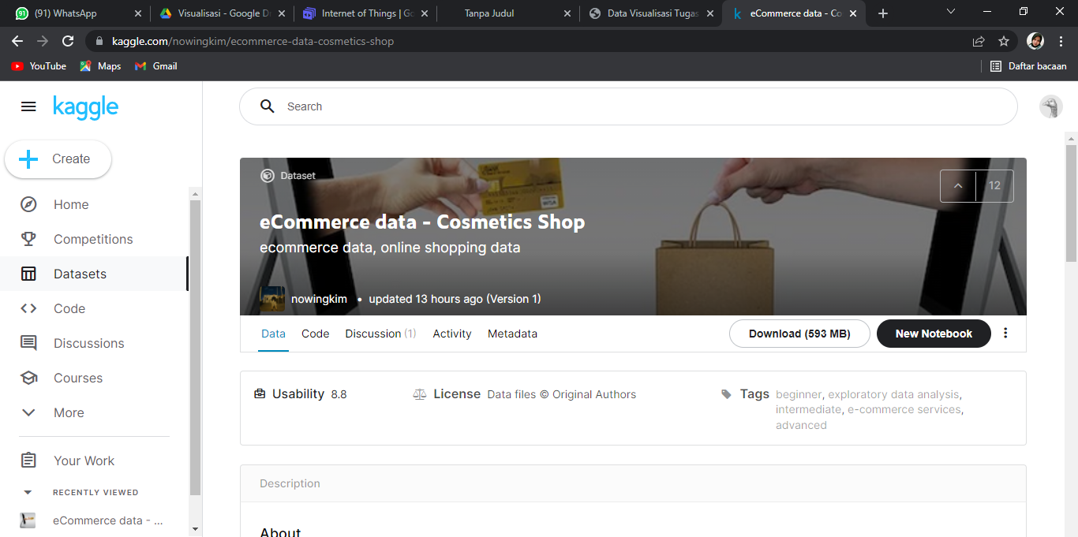
Step 1
Siapkan data terlebih dahulu. Untuk mencari data yang akan digunakan bisa dengan cara kunjungi laman web kanggle.com.
Kemudian anda bisa memilih data sesuai dengan keinginananda untuk di visuliasisasikan pada bagian “search” tema data apan yang anda inginkan kemudian klik pada tools “download”

Slide 6
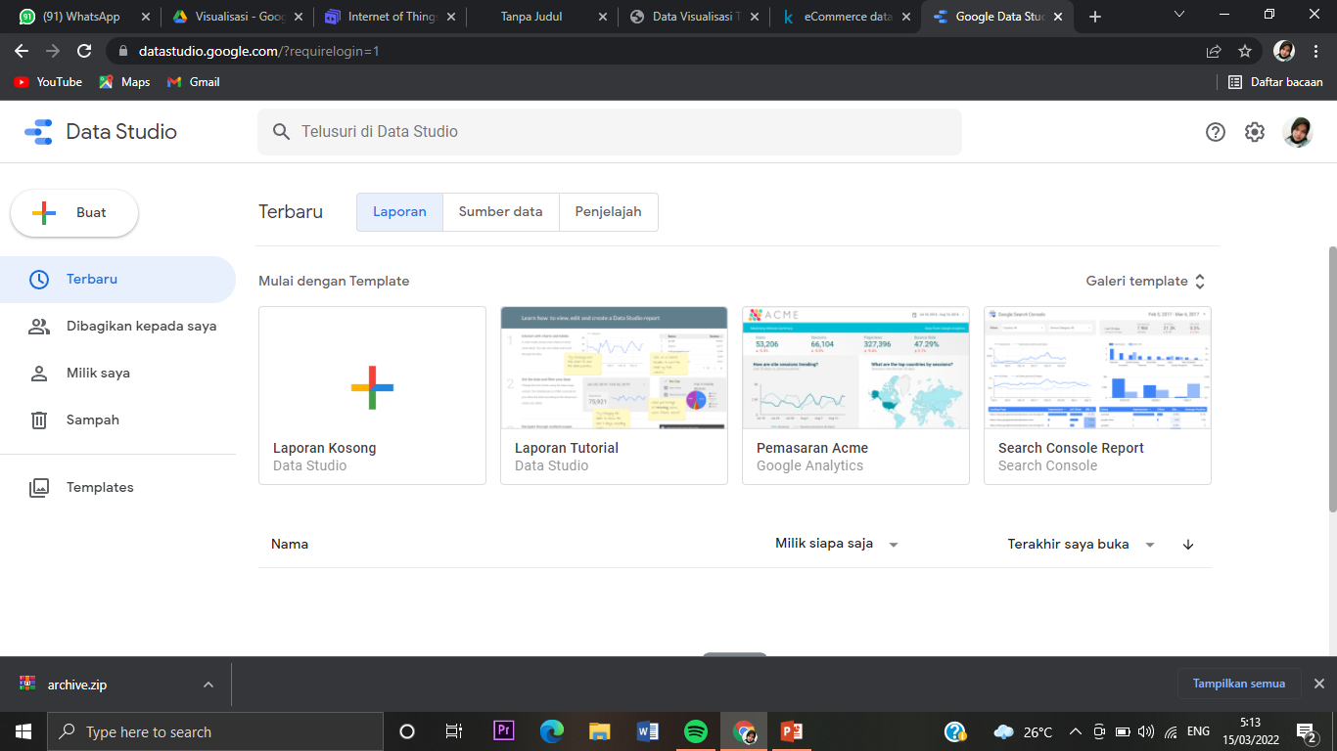
Step 2
Selanjutnya kunjungi
website “datastudio.com”,
lalu login/sigin melalui email/google anda.

Slide 7
Step 3
Klik pada bagian
Laporan kosong untuk membuat visualisasi data

Slide 8
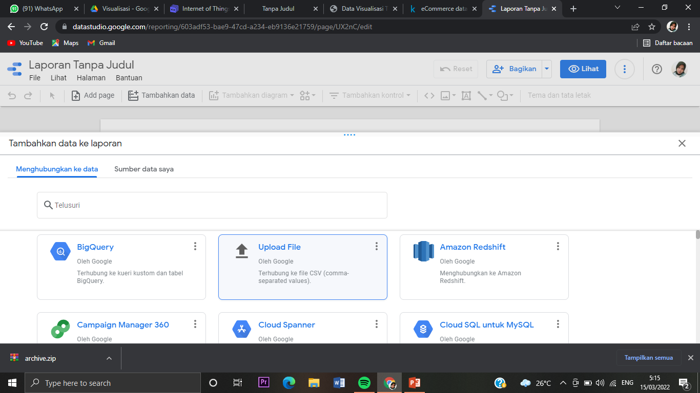
Step 4
Klik pada bagian
Upload file kemudian upload data yang sudah ada download di kaggle.com tadi
Note: untuk datanya jangan lupa di extrak dulu yaaa

Slide 9
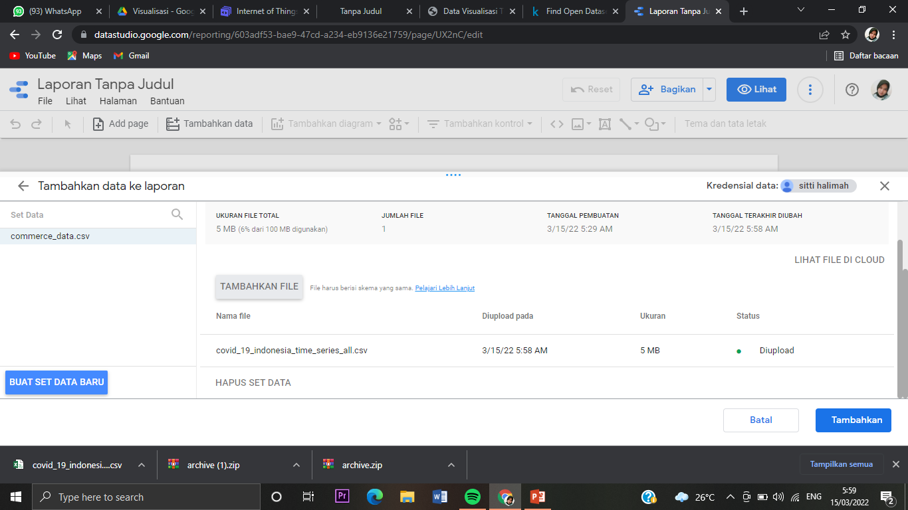
Step 5
Tanda dari berhasilnya data anda terupload yakni sudah ada keterangan “diupload”. Lalu anda klik tambahkan.

Slide 10
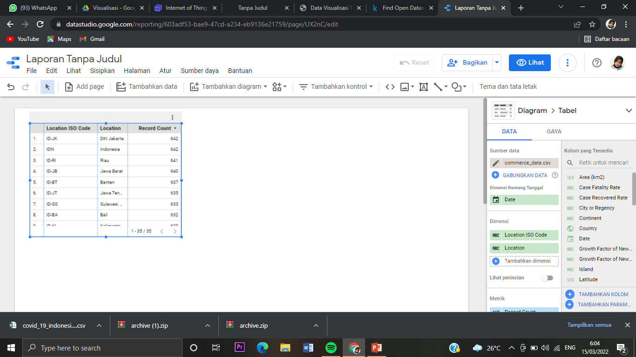
Step 6
Data sudah berhasil di upload
Kemudian klik “tambahan dimensi” lalu pilij “location” untuk menampilkan data location seperti pada tampilan di atas.

Slide 11
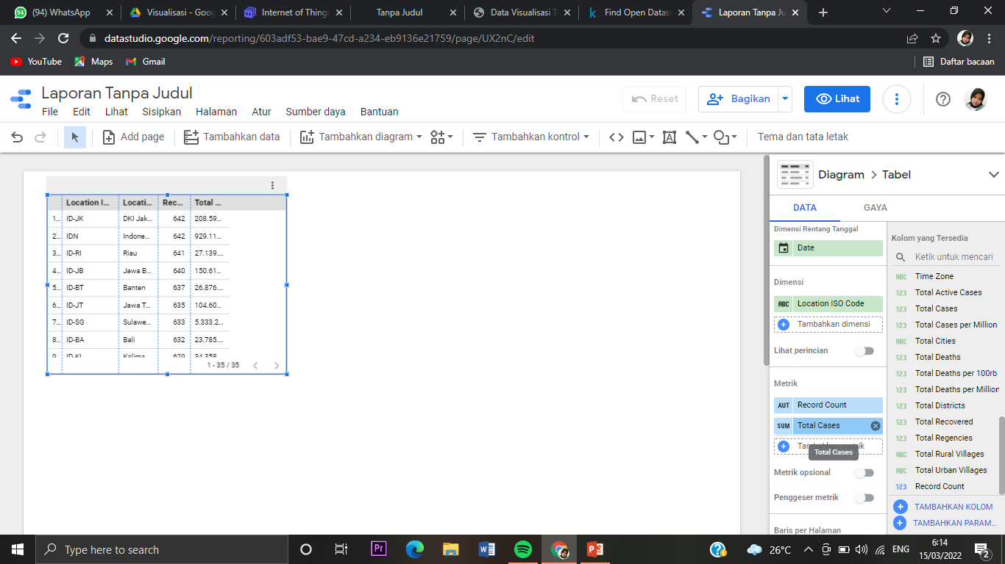
Step 7
Selanjutnya klik “tambakan metrik” dan pilih fitur “total cease” untuk menampilkan “total cease” seperti pada gambar di atas.

Slide 12
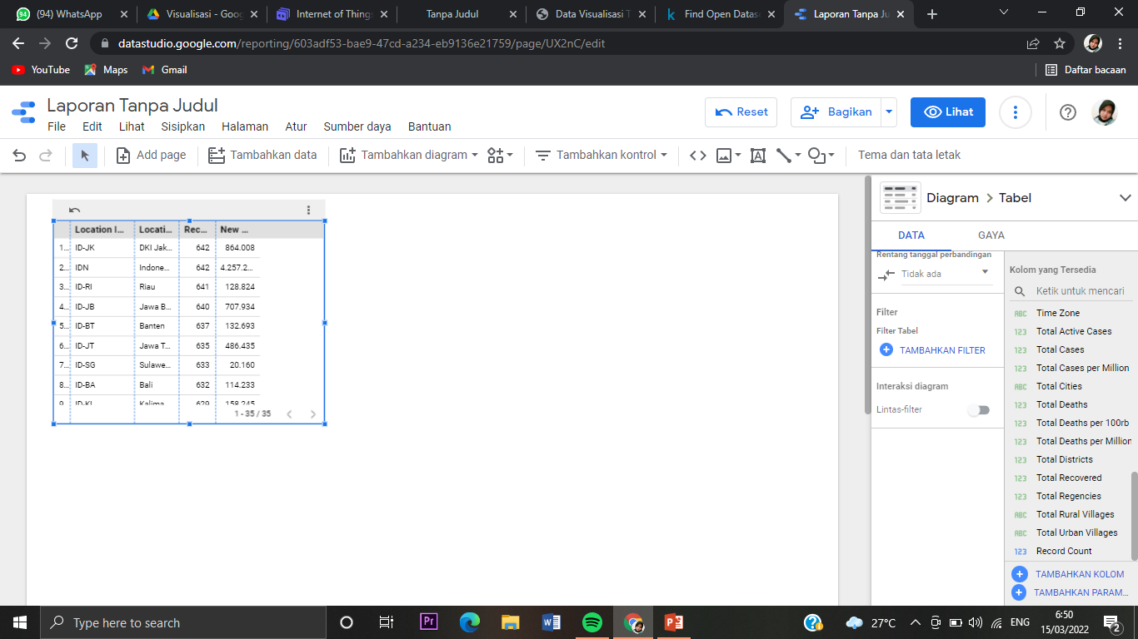
Step 8
Selanjutnya, untuk menghapus data lokasi indonesia pada table lokasi di karenakan hanya memerlukan provinsinya saja, scroll pada bagian “data” hingga menemukan filter dan klik “tambahkan filter”

Slide 13
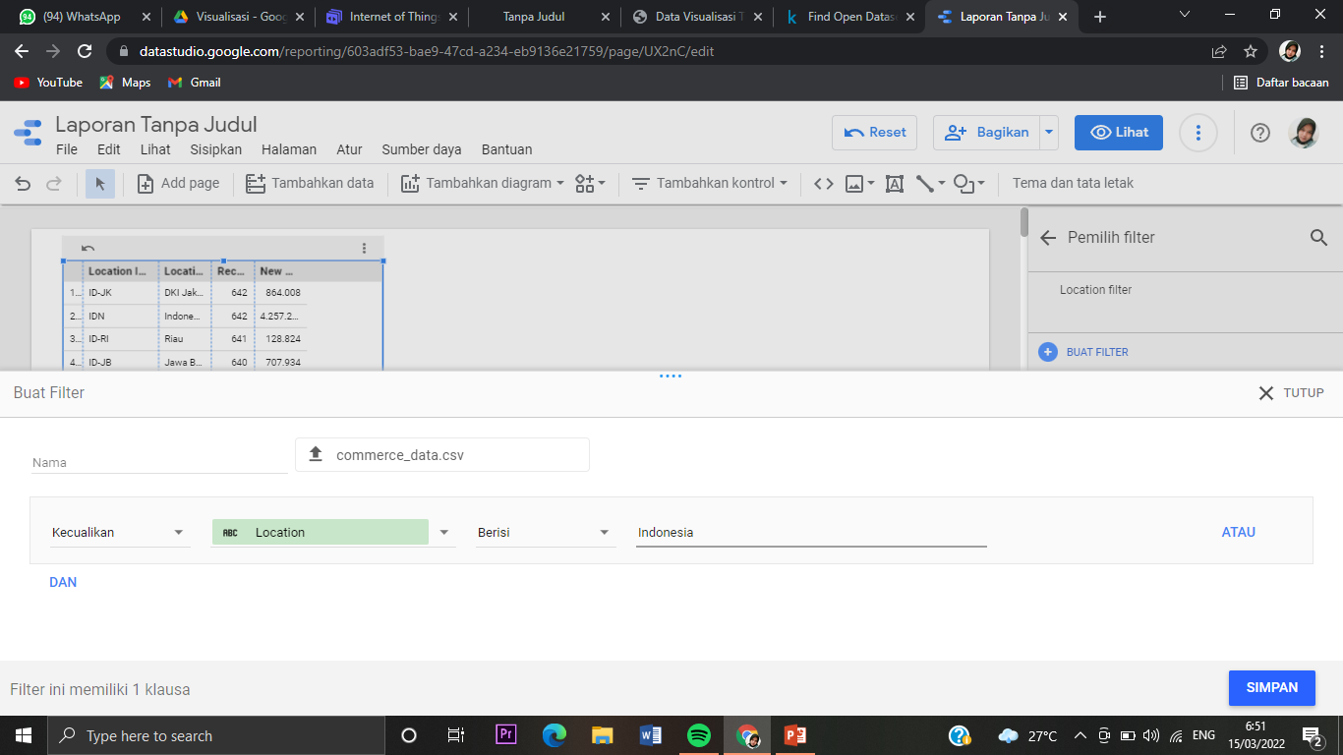
Step 9
Kemudian klik “buat filter” dan akan muncul tampilan seperti gambar di samping
Lalu, silahkan anda atur menu yang tersedia yakni dengan “kecualikan” – “location” dan “berisi” – “di ketik indonesia”, kemudian klik simpan.

Slide 14
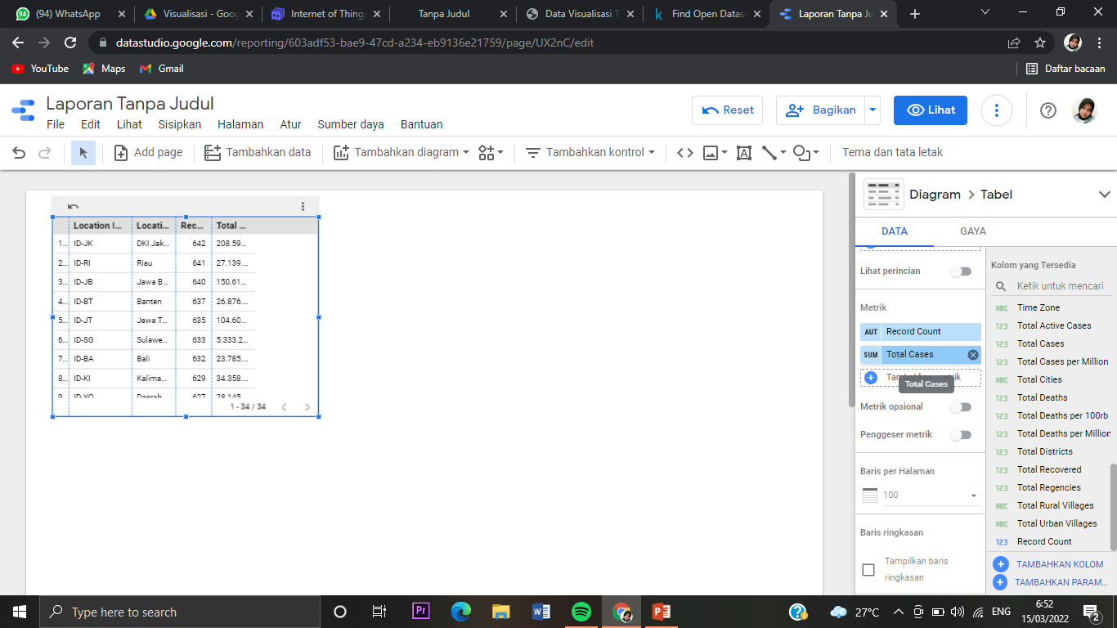
Step 10
Tampilan dikatakan berhasil ketika keterangan indonesia pada location sudah hilang.

Slide 15
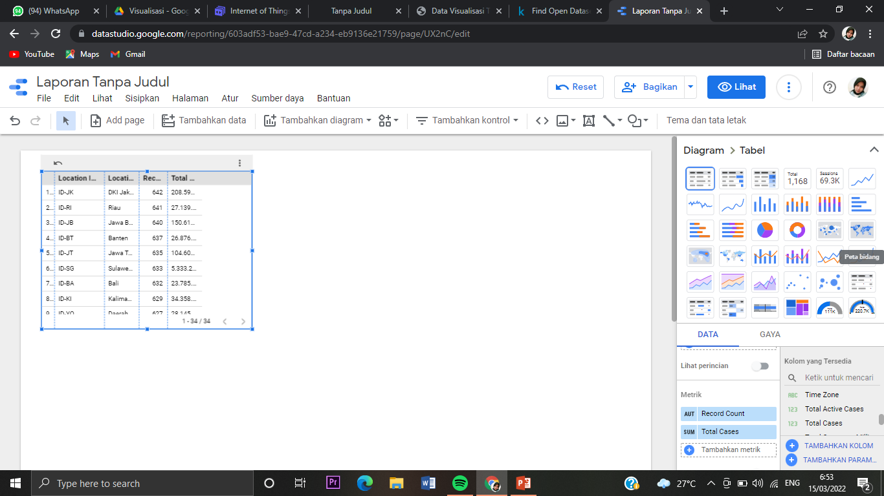
Step 11
Selanjutnya yakni ubah table menjadi peta
Dengan cara klik “diagram” laliu pilih fitur “peta bidang”

Slide 16
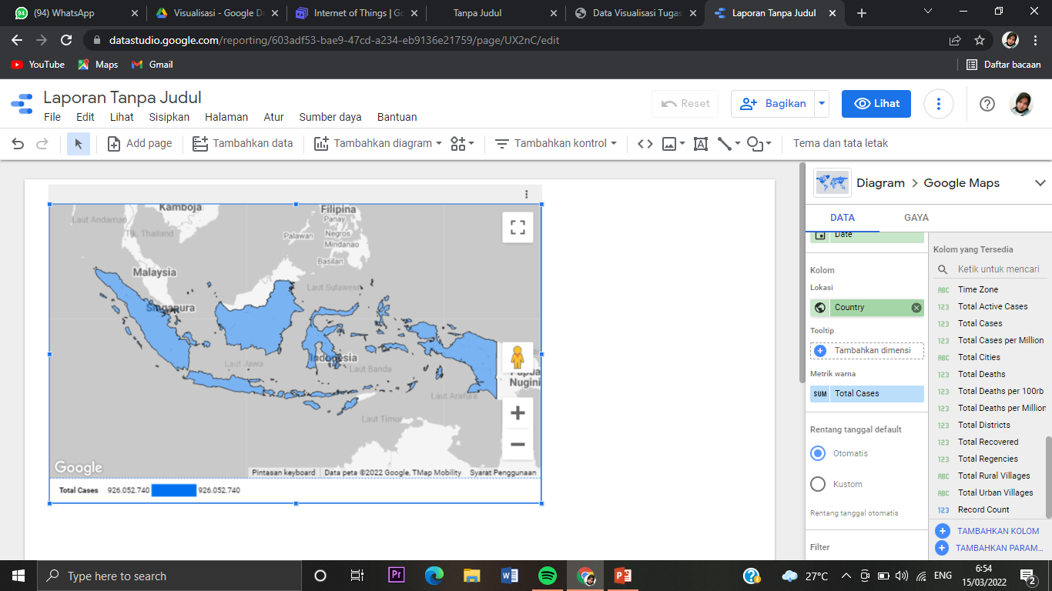
Step 12
Setelah berhasil maka akan muncul tampilan seperti ini.
Kemudian ubah data lokasi “country” menjadi “province”

Slide 17
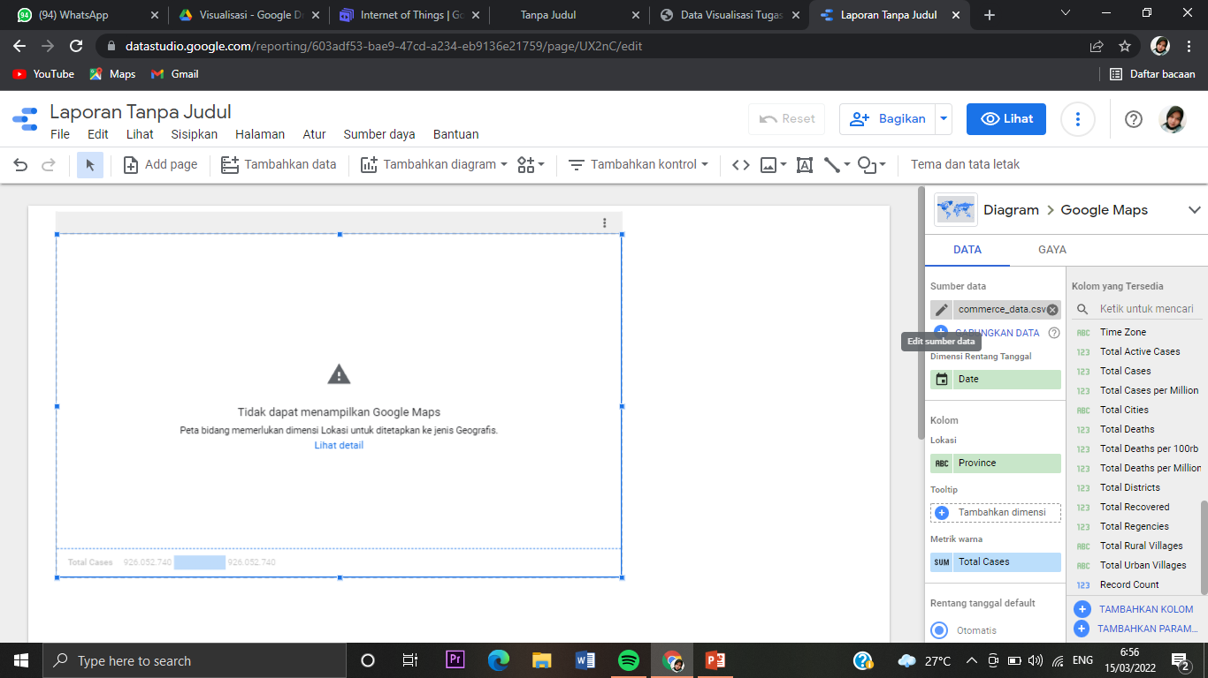
Step 13
Ketika muncul gambar peta eror seperti ini maka ubah tipe data provinsi pada menu “sumber data” lalu klik untik tanda pensil untuk mengubah.

Slide 18
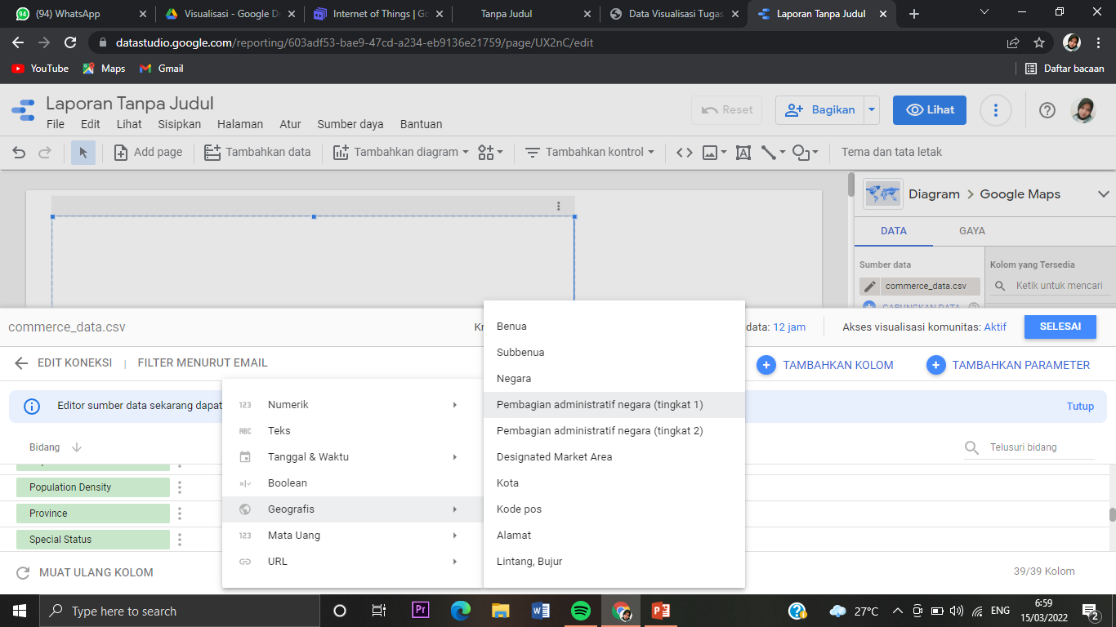
Step 14
Kemudian akan muncul tampilan seperti ini. Pada menu bidang bisa do scroll hingga menemukan menu “province”
Lalu pilih “geografis” dan “pembagian administrasi negara (tingkat 1) filanjut dengan klik “selesai”

Slide 19
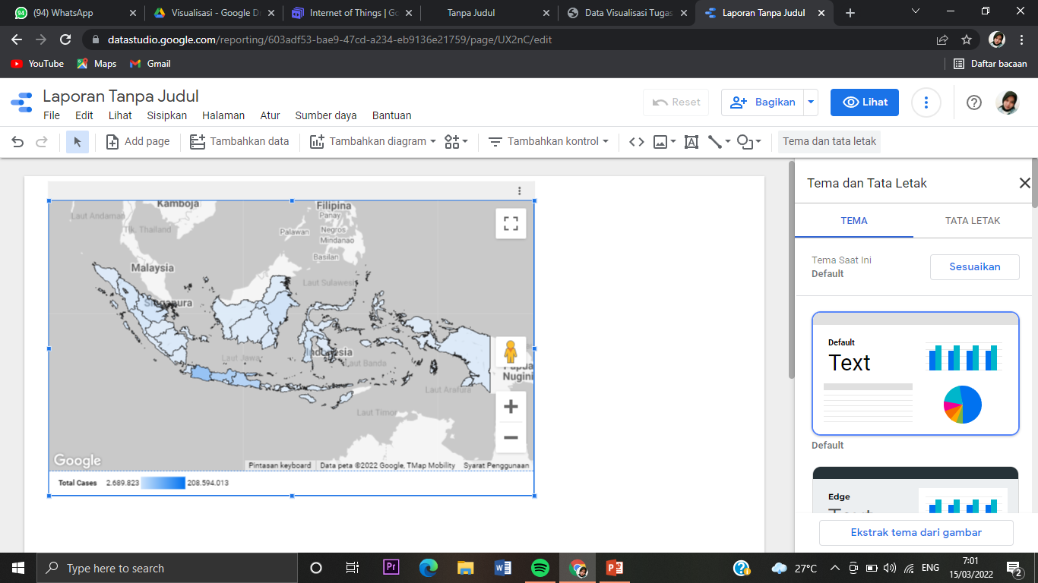
Step 15
Jika anda ingin mengubah warna tema tampilan sesuai dengan keinginan ada, klik pada “tema dan tata letak”
Dan pilih tema sesuai dengan keinginan anda

Slide 20
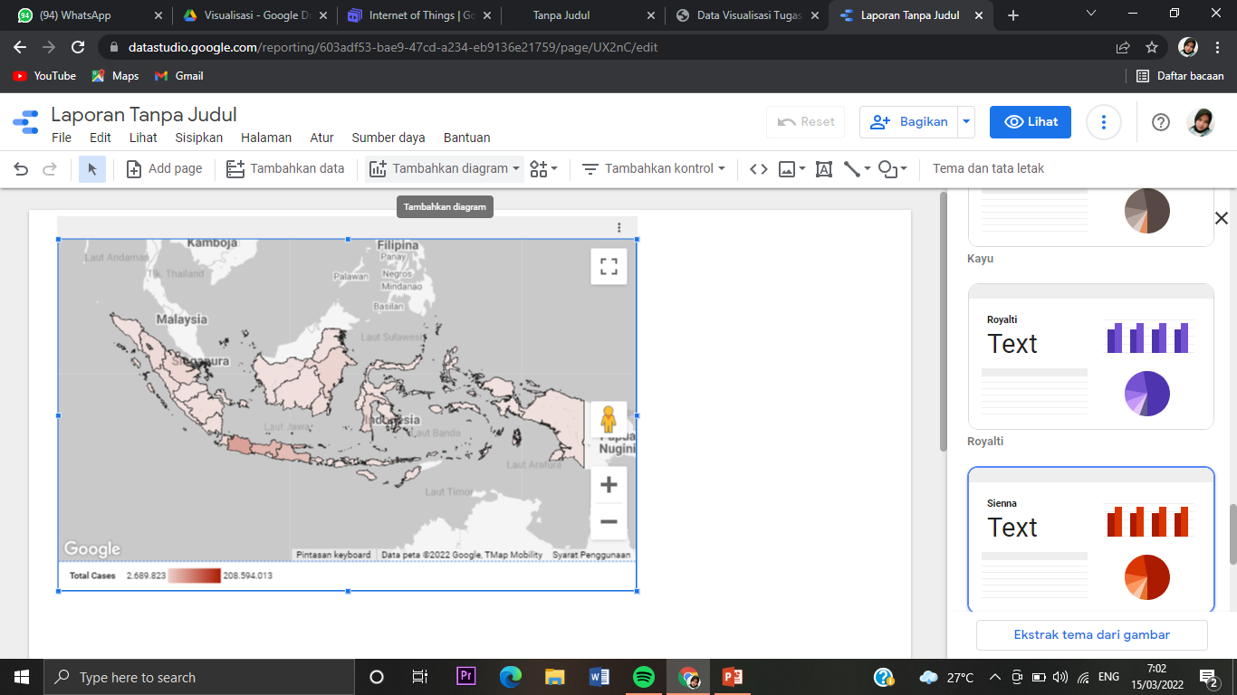
Step 16
Nah maka akan menampilkan tema seperti gambar di samping

Slide 21
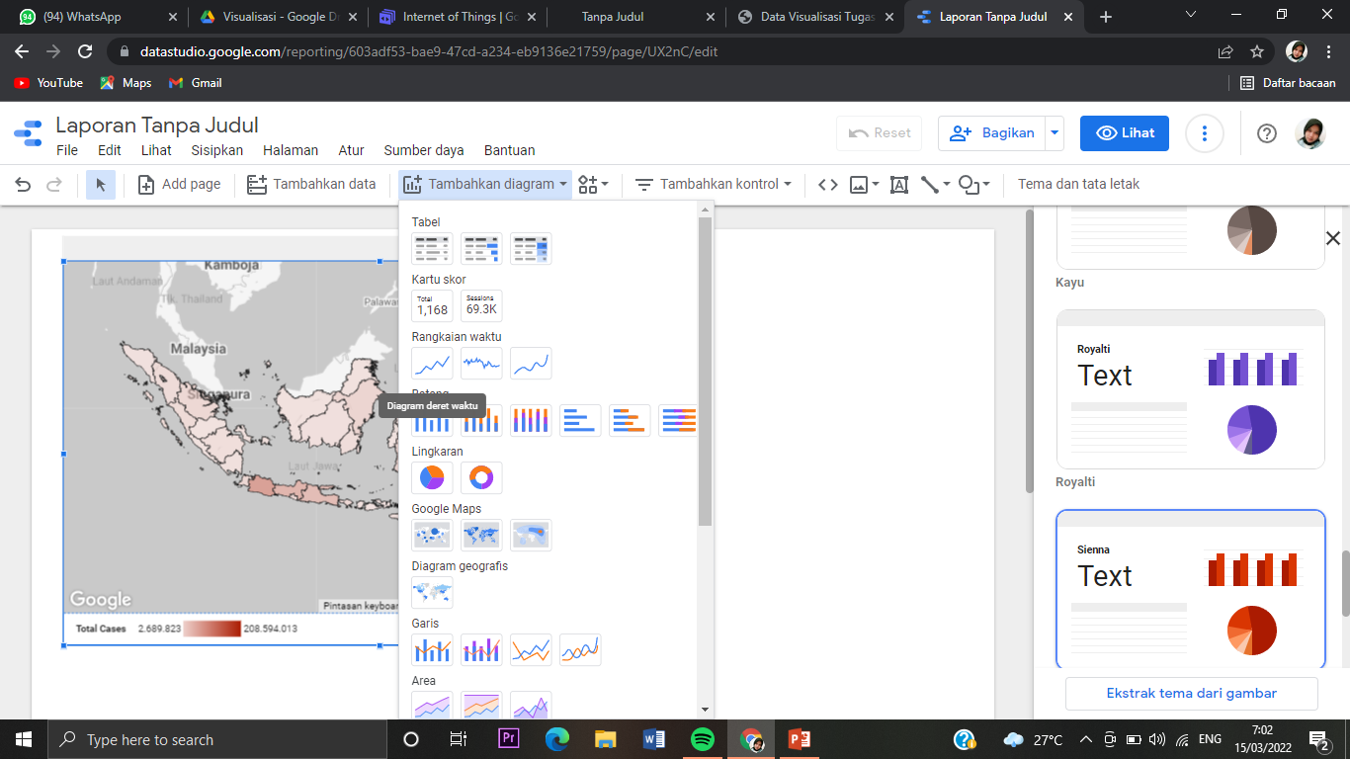
Step 17
Selanjutnya yakni membuat diagram dengan deret waktu.
Dengan cara klik “tambahkan diagram” dan pilih menu “diagram deret waktu”.

Slide 22
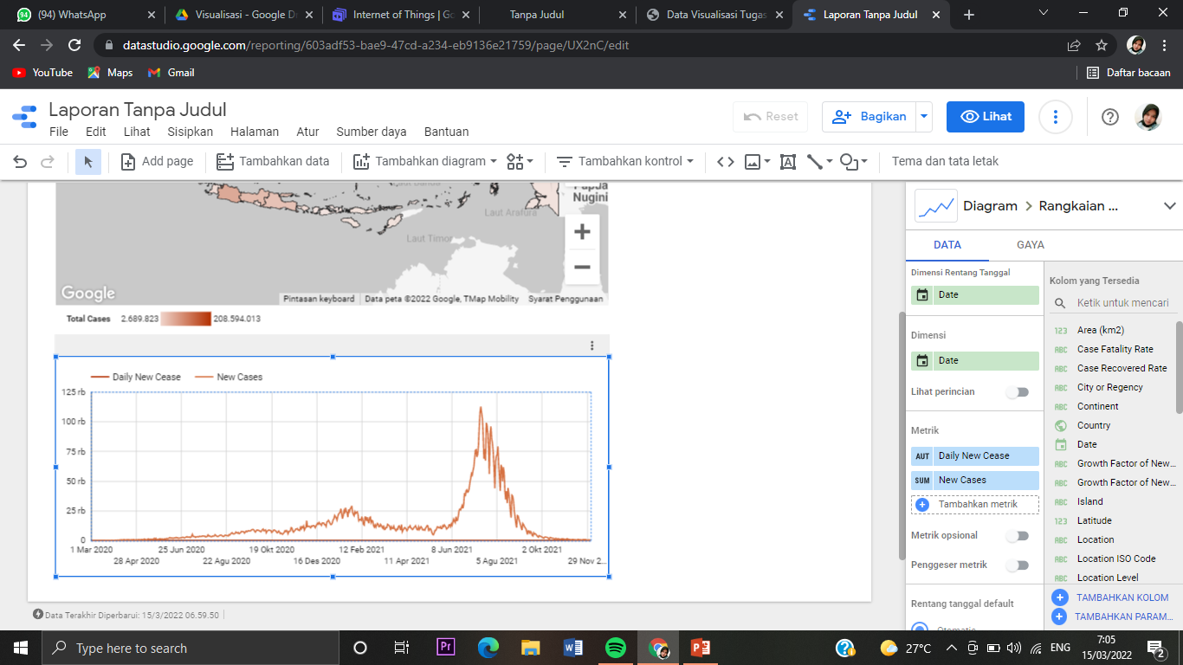
Step 18
Maka akan menampilan diagram deret waktu seperti ini. cease”
Selanjutnya ubah metric pada “tambahkan metric” lalu pilih “new cease” dan ganti menu “record count” dengan “daily new cease”

Slide 23
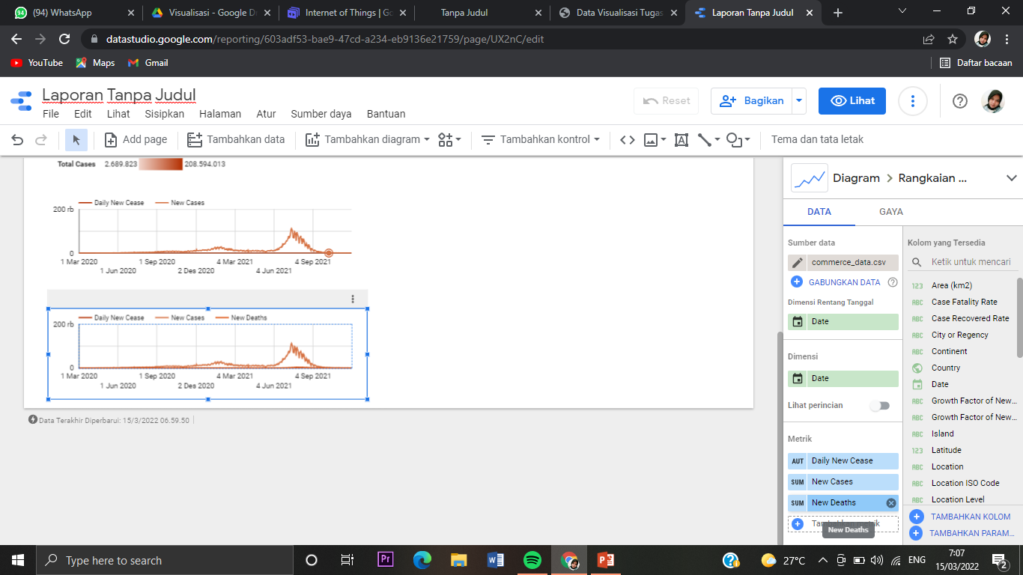
Step 19
Kemudian yakni membuat diagram waktu lagi untuk menu “new deadths”
Dengan cara copy dan paste diagram waktunya dan klik tambahkan metric” lalu pilih menu “new deaths” maka akab menghasilkan tampilan seperti di atas

Slide 24
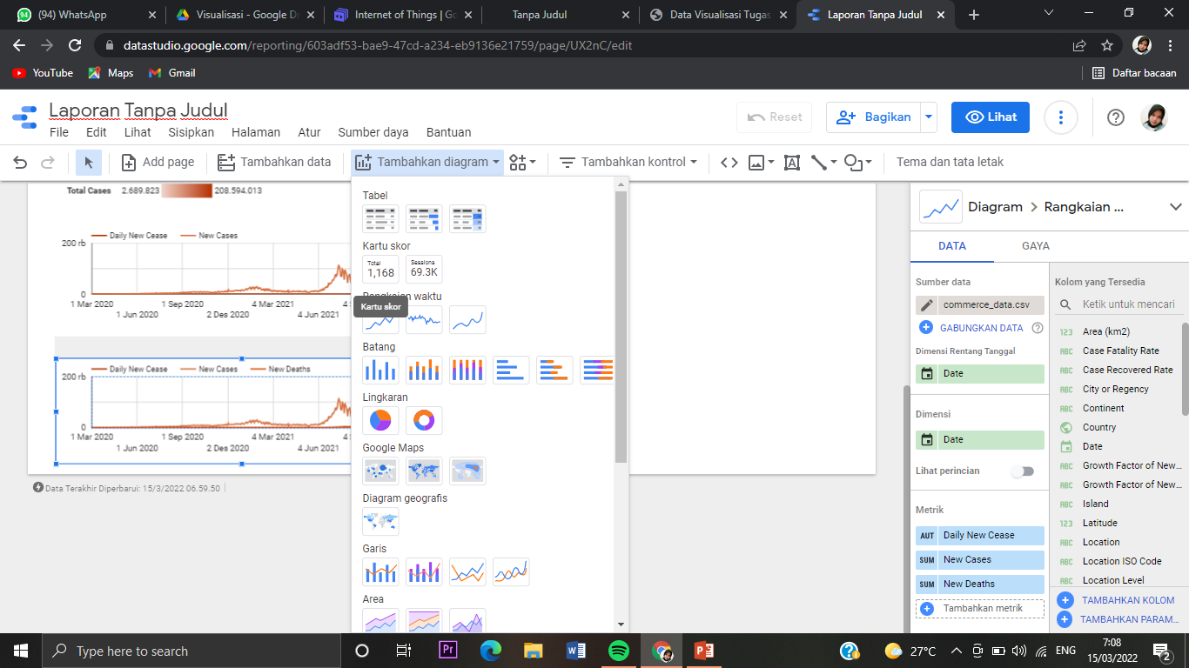
Step 20
Selanjutnya yakni membuat kartu score. Dengan cara klik “tambahkan diagram” dan pilik kartu score seperti pada tampilan di atas.

Slide 25
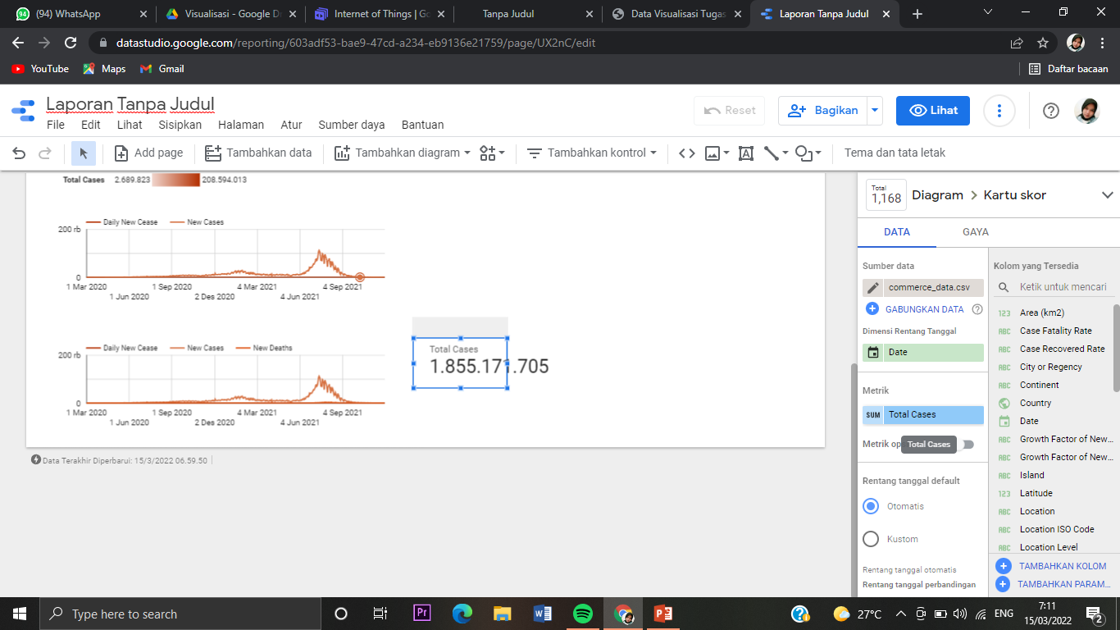
Step 21
Jika berhasil maka akan menampilkan diagram kartu skor seperti di atas. Kemudian ubah metric “record count” pada “total cease”.

Slide 26
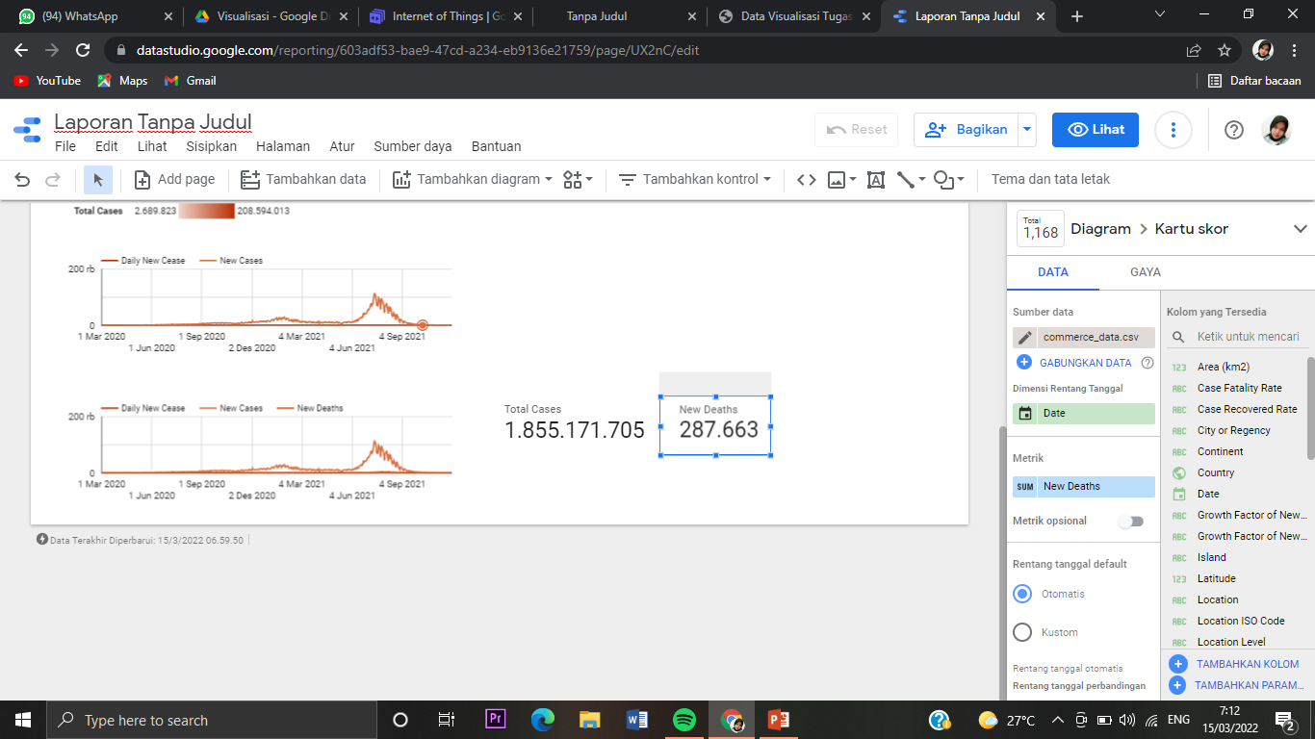
Step 22
Selanjutnya kita akan membuat kartu skor untuk “new deaths”
Dengan cara copy dan paste kartu skor lalu lanjut pada bagian matrik dan ubah menjadi “new deaths”

Slide 27
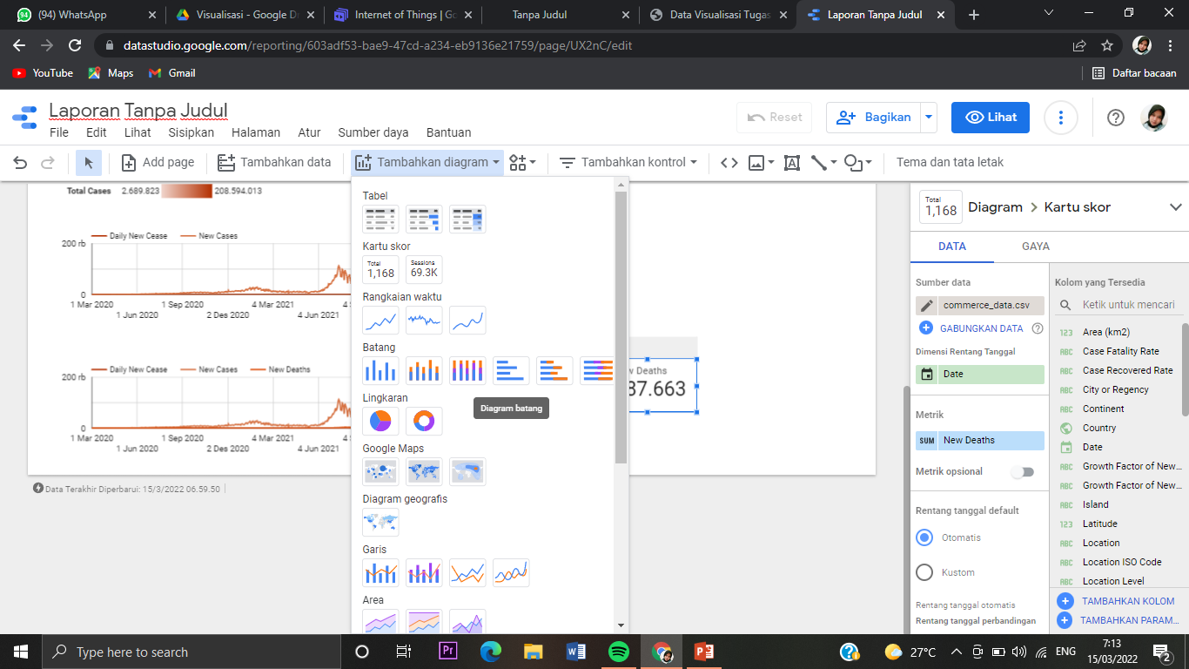
Step 23
Oke, tahap terakhir yakni membuat diagram batang untuk melambangkan data setiap provinsi
Dengan cara kill “tambahkan diagram” dan pilih “diagram batang”

Slide 28
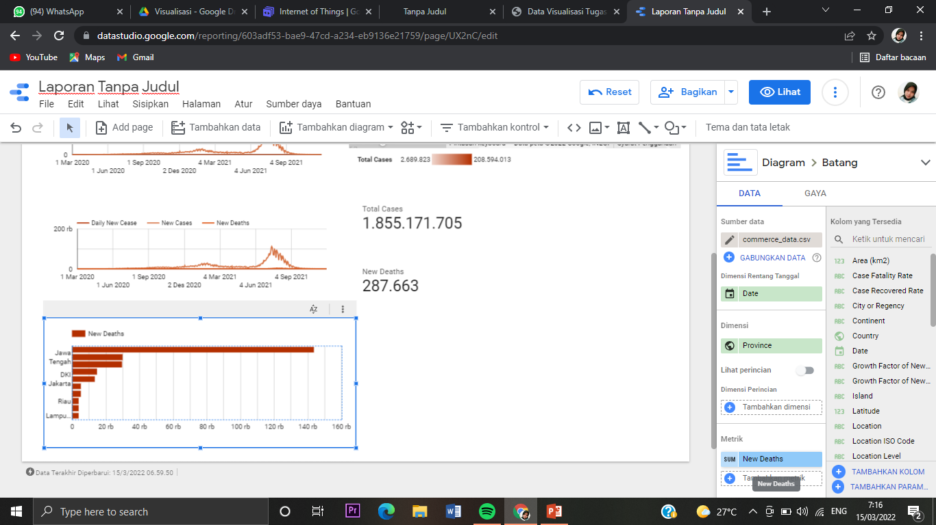
Step 24
Makan akan menampilan diagram batang seperti pada gambar di samping. Untuk melihat hasil visualisasi data secara lengkap klik “lihat” pada bagian atas.

Slide 29
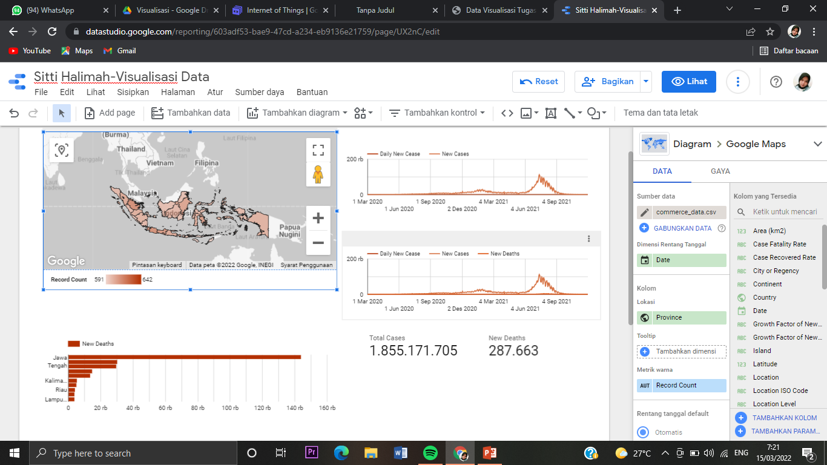
Visualisasi data selesai dan silahkan rename nama visualisasi datanya sesuai dengan keinginan anda.

Slide 30
THANKS

